Slide 1
МУЗЫКАЛЬНАЯ ГОСТИНАЯ
«КЛАССИЧЕСКАЯ МУЗЫКА МАЛЫШАМ»
по пьесам
М. МУСОРГСКОГО
«БАЛЕТ НЕВЫЛУПИВШИХСЯ ПТЕНЦОВ» И
К. СЕН-САНСА «КУРЫ И ПЕТУХИ»

Slide 3
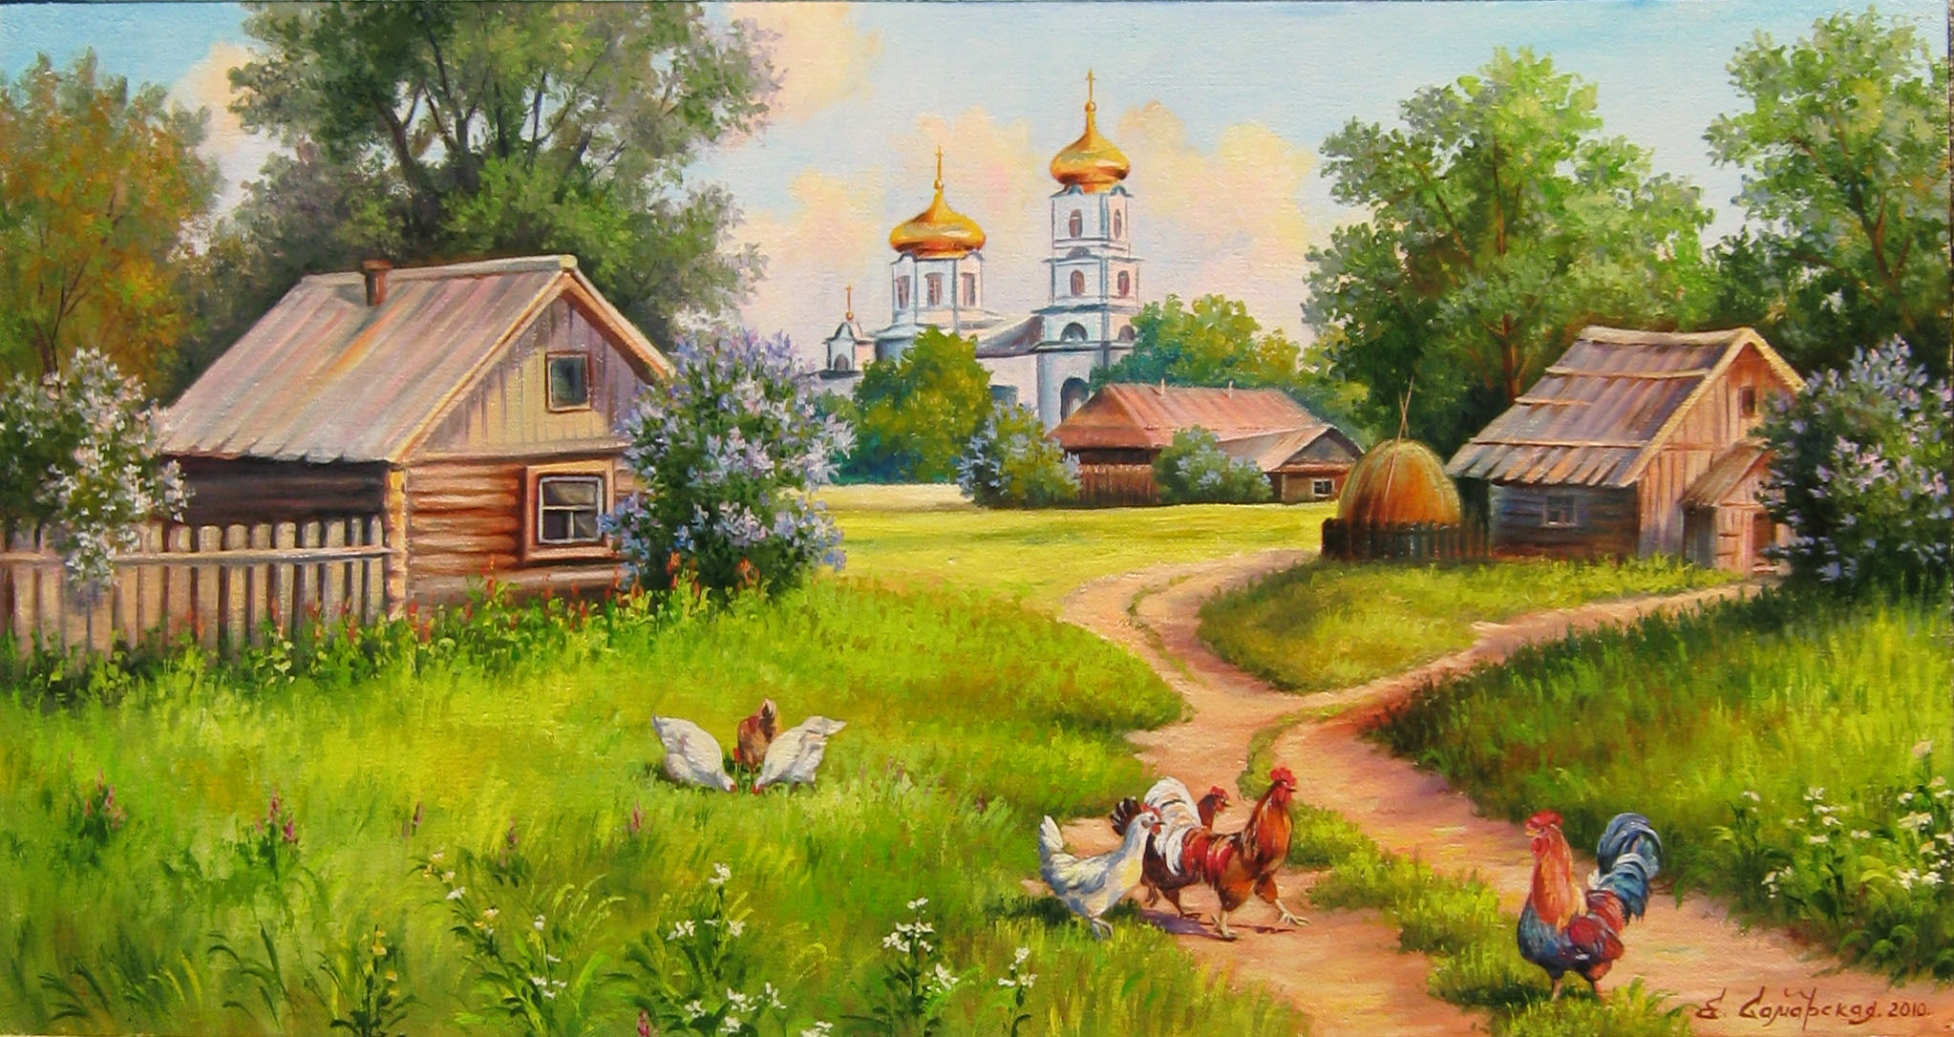
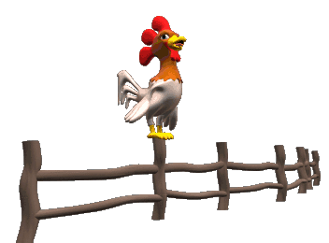

Slide 6
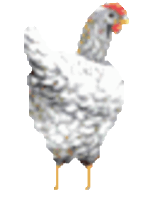

Slide 7
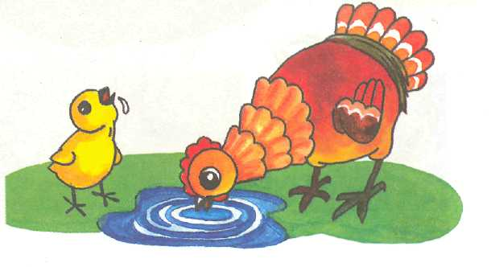

Slide 8
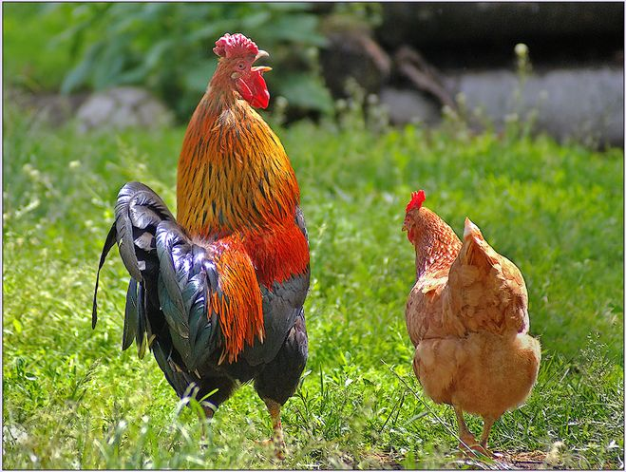

Slide 9
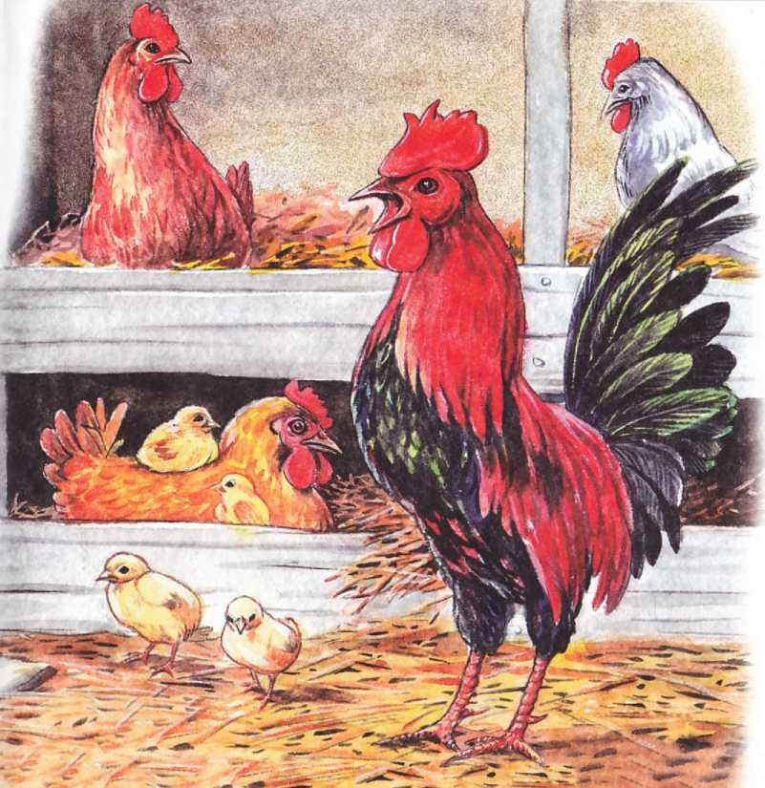

Slide 10
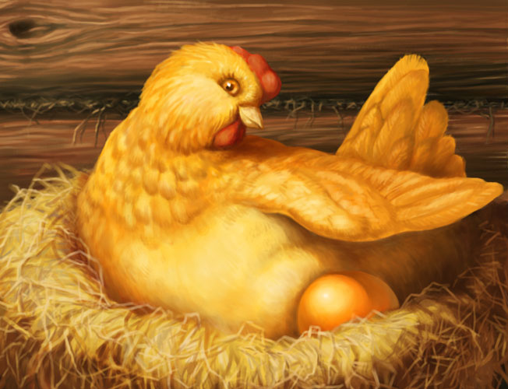

Slide 13
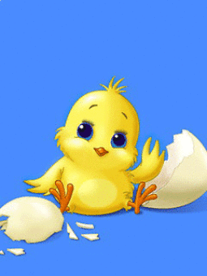

Slide 14
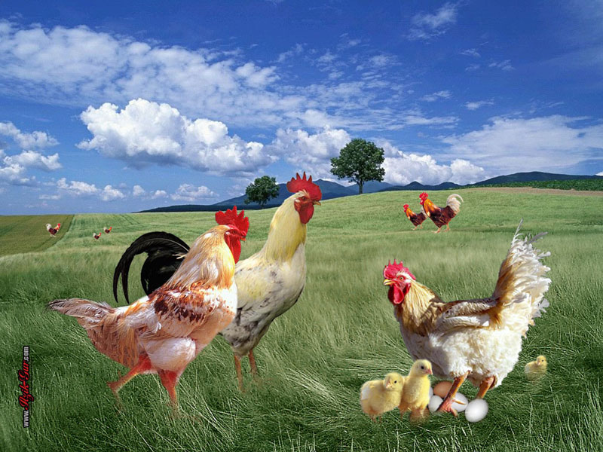

Slide 15
Презентацию подготовила
музыкальный руководитель
СВЯТОЛУЦКАЯ СВЕТЛАНА ГЕННАДЬЕВНА

